Slide 1
Des problèmes aux solutions
[inclure la date ici]

Slide 2
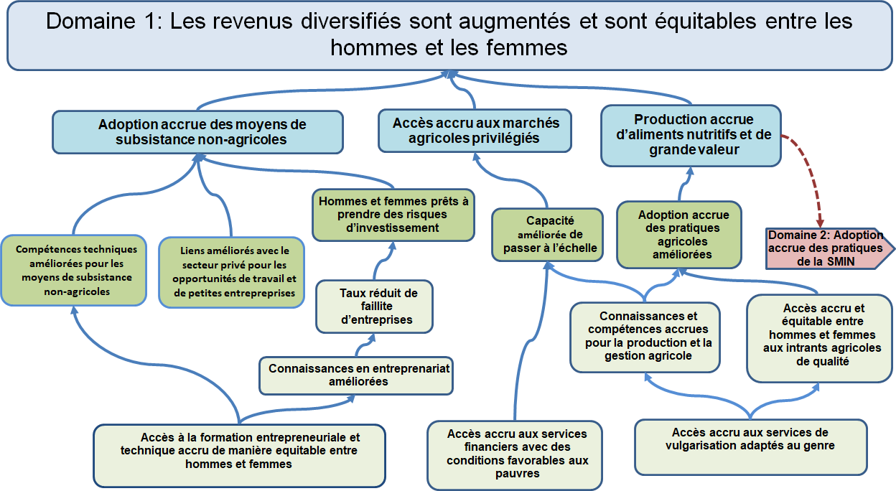
Objectifs de la session
Pour illustrer la transition des arbres à problèmes aux arbres à solutions (appelée aussi conversion)

Slide 3
Processus TOC et Calendrier
 | Mois 1 |  |  |  | Mois 2 |  |  |  | Mois 3 |  |  |  |  | Mois 4 |  |  |  | Mois 5 |  |  |  | Mois 6
SEMAINE | 1 | 2 | 3 | 4 | 5 | 6 | 7 | 8 | 9 | 10 | 11 | 12 | 13 | 14 | 15 | 16 | 17 | 18 | 19 | 20 | 21 | 22 | 23
Collecte et organisation des données
Développement d'un arbre à problèmes
Développement du diagramme de la TOC et de la documentation complémentaire
Prioriser les interventions
Raffiner les graphiques de la TOC
Transfert du cadre logique et sélection d'indicateurs
Examen de la qualité et de l'exhaustivité
Notes:
Modifier pour vous aligner sur votre calendrier organisationnel.

Slide 4
Des problèmes aux solutions
Commencer avec la version électronique de l'arbre à problèmes. Enregistrer le fichier comme «arbre à solution» et commencer à «convertir» tous les énoncés de problème.
Arbres à problèmes Arbres à solutions
Énoncé du problème objectif global
Problèmes clés domaines de changement (objectifs)
Causes fondamentales solutions (résultats)
Énoncer toutes les solutions comme des résultats mesurables.
Notes:
La façon la plus simple de créer un arbre à solutions consiste à inverser ou « convertir » l'arbre à problèmes. L'énoncé du problème devient l'objectif, les problèmes clés se transforment en domaines de changement et les causes sous-jacentes restantes se transforment en solutions. Plus tard dans le processus, nous trierons ces solutions en résultats et extrants. Bien sûr, pour que cela fonctionne correctement, les liens de causalité dans l’arbre à problèmes doivent être logiques et convenus, donc si vous n’avez pas consacré suffisamment de temps à cet effort… prenez du recul et terminez avant la conversion!

Slide 5
Étape 1: Conversion de l’énoncé du problème en objectif
Pour convertir l'énoncé du problème global en un objectif, nous le recadrons en fonction du changement souhaité et le déclarons comme s'il avait déjà été atteint.
Bon exemple:
Sécurité alimentaire et nutritionnelle durable pour les petits ménages agricoles du sud de Karamoja
Se rappeler du quoi, qui, où! Mais pas du «comment»
Le «comment» sera expliqué par nos diagrammes de la TOC et notre documentation complémentaire.

Slide 6
Énoncés d'objectifs: Exemples pauvres
Améliorer la sécurité alimentaire, les revenus et la résilience des femmes rurales souffrant d'insécurité alimentaire chronique grâce à leur autonomisation sociale et économique.
Améliorer les installations locales et autonomiser et engager 10 300 ménages ciblés dans la productivité agricole, les revenus et l'emploi pour améliorer leurs besoins alimentaires de base dans les districts de Jalapa et de San Isabel.
Notes:
Demander aux participants d'identifier pourquoi ces objectifs sont mal formulés. Ce sont de vrais échantillons de programmes financés par le FFP, avec des facteurs d'identification modifiés!
Premier objectif: sécurité alimentaire, revenu et résilience = trop d'objectifs en un seul énoncé. En outre, des revenus suffisants et une résistance aux chocs sont des conditions préalables à la sécurité alimentaire. En raffinant l'analyse, nous pouvons généralement déterminer la hiérarchie causale de ces résultats multiples et simplifier l'énoncé de l'objectif.
«Grâce à leur autonomisation» indique comment l'activité permettra de le faire…..le comment ne devrait pas être dans l'objectif, mais plutôt démontré dans le diagramme de la TOC.
Le deuxième énoncé a également plusieurs objectifs. Cela devient problématique pour le S&E afin de déterminer si le projet atteint l'objectif, si par exemple, les données montrent une amélioration substantielle des revenus, mais peu pour la productivité agricole.

Slide 7
Étape 2: Convertir les problèmes clés en domaines de changement
Principaux domaines dans lesquels le changement doit se produire pour pouvoir atteindre l'objectif
Identifié sur la base des problèmes clés convenus
Recadrer en fonction du changement et de l'état souhaités en conséquence
Choisir les mots avec soin, sachant que chacune de ces étapes devra être mesurée avec un indicateur (par exemple, augmenté ou amélioré? Réduit? etc.)
Problème clé Converti en… Domaine de changement
Capacité limitée de se remettre d’un choc | Capacité de se remettre d’un choc améliorée
Mauvais état nutritionnel des enfants de moins de 5 ans | Etat nutritionnel des enfants de moins de 5 ans amélioré
Revenus inéquitables et limités | Revenus équitables accrus
Notes:
Identifier les conditions générales de votre arbre à problèmes qui contribuent de manière significative au problème global. Ce sont les principaux problèmes que vous «convertirez» vers des domaines de changement.
Les domaines du changement (dont certains ou tous deviendront des objectifs du FFP) sont les principaux domaines dans lesquels le changement doit se produire pour pouvoir atteindre l'objectif. Un certain nombre parmi eux peuvent être nécessaires pour atteindre l'objectif. Les domaines du changement sont complets; ils ne sont pas limités à ce qu'une organisation ou un projet abordera.
C'est une différence clé entre un cadre de résultats et une TOC! C’est aussi la raison pour laquelle nous n’utiliserons pas encore le terme Objectif; il peut y avoir un domaine de changement produit par un acteur externe.
Pour «convertir» les domaines des énoncés de changement, il suffit de reformuler les problèmes clés pour démontrer un résultat souhaité et mesurable.

Slide 8
Étape 3: Convertir les causes sous-jacentes en solutions Toutes les solutions doivent être présentées comme des résultats
Problème: Prévalence élevée de la malnutrition infantile
Cause sous-jacente
Solution
Les enfants de moins de 5 ans consomment des quantités insuffisantes d'aliments nutritifs
Les enfants souffrent fréquemment de diarrhée
Augmentation de la consommation d'aliments nutritifs pour les enfants de moins de 5 ans grâce à l'éducation en SNMI
Diminution de la prévalence de la diarrhée
Notes:
Ensuite, passer de l'arbre à problèmes à la myriade de causes sous-jacentes. Convertir chaque problème / cause de manière similaire, en vous assurant de reformuler chaque problème comme un résultat mesurable. Le langage devrait transmettre une condition déjà résolue plutôt que quelque chose qui se produira à l'avenir, ou une action.

Slide 9
Exceptions à la «conversion»
Conditions contextuelles
Souvent, il n'est pas logique de retourner ces énoncés de problèmes (par exemple, augmentation de la prévalence de la sécheresse; augmentation des exploitations commerciales> disponibilité limitée des pâturages)
Laissez-les prescrits comme des conditions difficiles au bas de l'arbre à solutions.
Ils servent de rappels lorsque vient le temps de concevoir des interventions efficaces et adaptées au contexte.

Slide 10
Populations d'impact du sous-ensemble
Identifier clairement les groupes qui sont affectés de manière disproportionnée par le problème dans l'énoncé de la solution
par exemple un meilleur accès à la formation en développement des affaires pour les femmes et les jeunes

Slide 11
Transversale: genre
Mettre en évidence l'inclusion du genre dans les énoncés de solution, le cas échéant
Sensible au genre
Enthousiaste au genre
genre-inclusif
Hommes, femmes, filles, garçons
Adoption accrue de moyens de subsistance diversifiés par les hommes et les femmes
Notes:
Même si le problème n'affecte pas de manière disproportionnée un sexe, le cas échéant, essayer de souligner l'inclusion du genre dans les déclarations de solution (par exemple, adoption accrue de moyens de subsistance diversifiés par les hommes et les femmes ou accès à des services de vulgarisation sensibles au genre accrus). Nous voulons montrer que notre TOC reconnaît l'importance de résultats bénéficiant également à tous les sexes.

Slide 12
Thèmes transversaux: mots clés
Genres / groupes d'âge | Participation communautaire | L’environnement
Hommes et femmes Jeunes hommes et femmes | Inclus | Sensible au changement climatique
Sensible au genre | Avec une grande contribution de la communauté | Intelligent sur le plan climatique
Enthousiaste au genre | Participatif | Environnementalement approprié
Égalité entre les sexes |  | Bonnes pratiques environnementales
Jeunes hommes et femmes

Slide 13
Exemple: Conversion de problèmes en solutions
Notes:
Les clics de souris activent des animations qui font basculer l’arbre à problèmes en arbre à solutions
Il est important que l’arbre à solutions reflète chaque condition limite unique présente dans l’arbre à problèmes. Encore une fois, cela est dû au fait que le diagramme de la TOC ne se limite pas à ce qu'une organisation ou un projet abordera. Les acteurs externes peuvent être chargés de produire certains des résultats critiques.
À long terme, un effort substantiel pour l'exercice de l'arbre à problèmes permettra de gagner du temps et d'améliorer la qualité et la rigueur du diagramme de la TOC.

Slide 14
Échantillon: Lier les résultats d'un domaine à l'autre (objectifs)
Notes:
Le FFP exige que chaque objectif soit présenté sur une page distincte. Si nous avons suivi les instructions de l'arbre à problèmes, nos diagrammes devraient déjà être configurés de cette manière. Sinon, il est maintenant temps de corriger l'affichage.
Dans la plupart des cas, tous les domaines de changement deviendront des objectifs. Mais parce que, comme les résultats, les domaines ne sont pas limités à ce qu'une organisation ou une DFSA abordera, nous n'utilisons pas encore le terme Objectif. Dans de rares cas, il existe un domaine de changement produit par un acteur externe, qui est déterminé plus tard dans le processus de la TOC.
Nous devons démontrer clairement quand nous avons des liens entre domaines. Un moyen facile de le faire consiste à répéter les résultats qui traversent les pages des deux pages en utilisant une forme ou une couleur différente pour indiquer un lien et en indiquant la page de domaine à laquelle il se connectera.
Cette diapositive et la diapositive suivante illustrent ce concept.

Slide 15
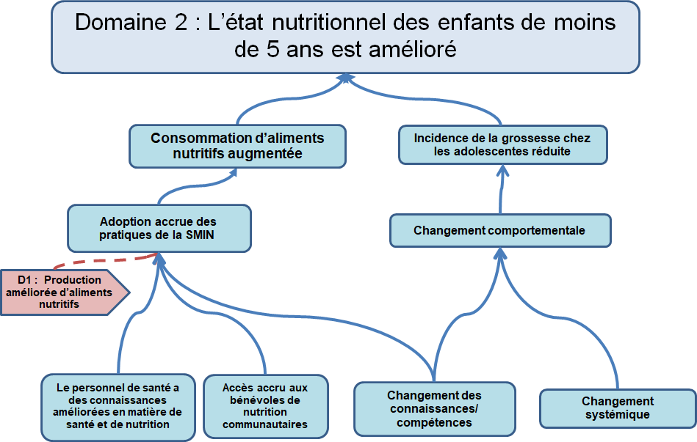
Échantillon: Lier les résultats d'un domaine à l'autre (objectifs)

Slide 16
Merci !

